Slide 1

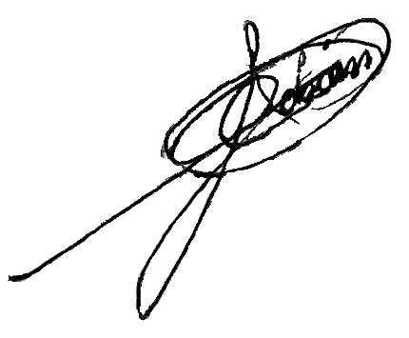

I
Producción
Fabricar componente requerido
Orden de Trabajo. JC Data Base terminada.
Inspector de Calidad
Inspección y liberación de calidad
Tarjeta y orden de producto terminado sellada por calidad
Tiene orden de compra?
Personal de Embarque
NO
Almacenar en lote económico.
Lista de lote económico
SI
Personal de embarques
Proceso de Entregas
Producto entregado
a
b

Slide 2
a
b
El producto
Terminado tiene
Mas de 15 meses
?
El producto
Terminado presenta
oxido?
SI
SI
Notificar a cliente
E-mail
Programador de producción
NO
NO
NO
Se envía producto?
Personal de embarques
Scrap
Salida de producto LE
SI
Personal de Embarque
Entrega de producto
Orden de compra
Personal de Embarque
Actualización de lote económico.
Lista de lote económico actualizada
Personal de Embarque
Realización de check list de almacén.
Orden y limpieza de almacén
F

